Slide 1



Vue Avançado
Projeto completo
Firebase
Componentes
brunosecco.com

Slide 2
Vue.js, estrutura e padrão
Vue.js – versão 2.6
É um framework progressivo para a construção de interfaces de usuário. Ao contrário de outros frameworks monolíticos, Vue foi projetado desde sua concepção para ser adotável incrementalmente. A biblioteca principal é focada exclusivamente na camada visual (view layer), sendo fácil adotar e integrar com outras bibliotecas ou projetos existentes. Por outro lado, Vue também é perfeitamente capaz de dar poder a sofisticadas Single-Page Applications quando usado em conjunto com ferramentas modernas e bibliotecas de apoio.
https://br.vuejs.org/v2/guide/index.html
Vue CLI – versão 4.3
Vue CLI é uma ferramenta de linha de comando feita pela comunidade do Vue para facilitar ainda mais a inicialização de uma nova aplicação Vue, com ela podemos gerar nossa aplicação a partir de templates oficiais (incluindo integração com webpack, etc), diminuindo o tempo de configuração de ambiente.
https://cli.vuejs.org/guide/
brunosecco.com

Slide 3
Vue.js, estrutura e padrão
Api para consumo do banco de dados
WebAPI - Aspnet Core 2.1
{
"dataList": [ ],
"data": null,
"statusCode": 200,
"summary": {
"total": 0,
"pageSize": 10,
"data": null
},
"errors": null
}
dataList – Resultado em array dos itens que a consulta retorna
data – Objeto que a api pode retornar quando a consulta retorna um único item
statusCode – Código do retorno da api
https://developer.mozilla.org/pt-BR/docs/Web/HTTP/Status
summary – Objeto criado para retornar valores totalizadores referente a consulta
total – Total de registros da consulta
pageSize – Número de itens retornado pela paginação
data – Objeto que a api pode retornar com dados de valores de outros totais.
errors – Lista de string com os erros que a api retorna como validações de campos
modelo sugerido para este curso
brunosecco.com

Slide 4
Vue.js, estrutura e padrão
Acesso para API
Requisições da aplicação https://course-api-generic.azurewebsites.net/api
Documentação da API https://course-api-generic.azurewebsites.net/swagger
Principais chamadas que iremos utilizar
CRUD de empresas - /api/empresa
CRUD de contatos da empresa - /api/empresacontato
CRUD de usuários - /api/usuário
CRUD de relação entre usuários e suas empresas - /api/usuarioempresa
brunosecco.com

Slide 5
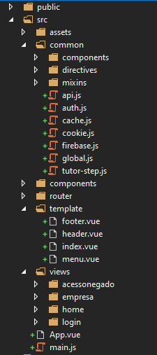
Vue.js, estrutura e padrão
Estrutura e padrão no desenvolvimento
O que ficar mais fácil de você e sua empresa trabalhar
https://vuejs.org/v2/style-guide/#Multi-word-component-names-essential
Nomenclatura dos arquivos
kebab-case
https://medium.com/better-programming/string-case-styles-camel-pascal-snake-and-kebab-case-981407998841
Pastas
assets – arquivos e bibliotecas externas
common – componentes, diretivas e demais classes comuns entre suas views, componentes e até seus outros projetos
components – todos os componentes compartilhados que são utilizandos em outras views ou componentes
router – todas as suas rotas de navegação do sistema
template – modelo ou estrutura do seu sistema, onde as páginas serão carregadas
views – todas as telas do seu sistema, que são acessadas via rotas
brunosecco.com

Slide 6
OBRIGADO https://github.com/brunoseco/curso-avancado-vue
Vue Avançado
Projeto completo
Firebase
Componentes
brunosecco.com

